Slide 1
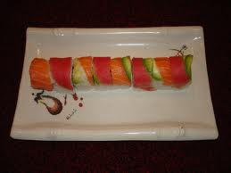
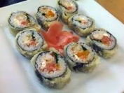
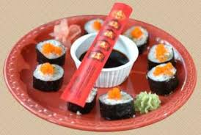
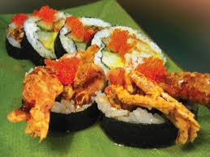
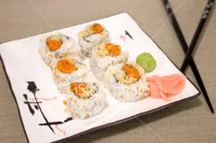
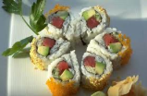
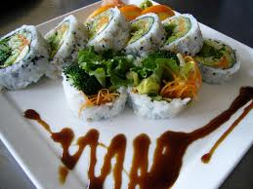
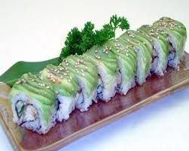
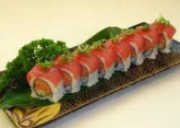
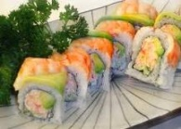
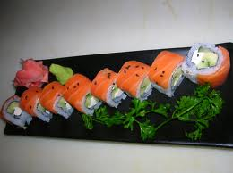
Sushi
Bienvenido al Restaurante Japonés
TEPPAN JAPAN,
Auténtica Comida Japonesa,
Sushi Bar y Teppanyaki
en un ambiente moderno y agradable
Rainbow Roll_ _ _ _ _ _ _ _ _ _ _ _ _ _ _ _ _ _ _ _ _ _ _ _ _ _ _ _ _ _ _ _ 18,35 Atún, camarones, cola amarilla, salmón, barritas de cangrejo,
aguacate, pepino
Tuna, shrimp, yellowtail, salmon, crabstick meat,avocado, cucumber
Roll of the House _ _ _ _ _ _ _ _ _ _ _ _ _ _ _ _ _ _ _ _ _ _ _ _ _ _ _ _ _ _ 18,35 Rebanadas de aguacate, Barritas de cangrejo, pepino,
huevo semillas tostadas de sésamo
Sliced avocado, crabstick meat, cucumber, egg, roasted sesame seeds
.
.
Lover's Shrimp Roll _ _ _ _ _ _ _ _ _ _ _ _ _ _ _ _ _ _ _ _ _ _ _ _ _ _ _ _ _ 18,12
Barritas de cangrejo, aguacate, tempura de camarón, camarón,
pepino.
Crabstick meat, avocado, shrimp tempura, shrimp, cucumber
Spider Roll _ _ _ _ _ _ _ _ _ _ _ _ _ _ _ _ _ _ _ _ _ _ _ _ _ _ _ _ _ _ _ _ __ 18,14
Barritas de cangrejo, hoja verde, pepino, aguacate, soja
Soft shell crab, crabstick meat, green leaf, cucumber, avocado,
soybean paper
Dirección: Av. González Suarez y Rafael León
Quito – Ecuador
Teléfono: 022-590 931
Fax: 022-590 931
Correo: teppanjapan@gmail.com
Teppan Japan
Spicy Tuna Roll _ _ _ _ _ _ _ _ _ _ _ _ _ _ _ _ _ _ _ _ _ _ _ _ _ _ _ _ _ __ 18,09 Atún con una salsa picante, pepino y semillas tostadas de sesame
Tuna with a spicy sauce, cucumber and roasted sesame seeds
Boston Roll _ _ _ _ _ _ _ _ _ _ _ _ _ _ _ _ _ _ _ _ _ _ _ __ _ _ _ _ _ _ __ 18,20 Barritas de cangrejo, aguacate, pepino, atún
Crabstick meat, avocado, cucumber, tuna
Restaurante
Sushi Bar
Horario de Atención
Lunes a Domingo
11h00 a 14h00
18h00 a 23h00
Vegie Roll _ _ _ _ _ _ _ _ _ _ _ _ _ _ _ _ _ _ _ _ _ _ _ _ _ _ _ _ _ _ _ _ __ 18,20
Arroz, caviar, alga nori, hojas tostadas aguacate, pepino, lombarda
Rice, caviar, nori seaweed, toasted avocado leaves, cucumber
“Una experiencia exquisita y divertida”
Caterpillar Roll _ _ _ _ _ _ _ _ _ _ _ _ _ _ _ _ _ _ _ _ _ _ _ _ _ _ _ _ _ __ 18,42 Anguila, pepino, aguacate y semillas tostadas de sésamo
Eel, cucumber, avocado and roasted sesame seeds
Dragon Roll _ _ _ _ _ _ _ _ _ _ _ _ _ _ _ _ _ _ _ _ _ _ _ _ _ _ _ _ _ _ _ __ 19,78
Anguila, aguacate, Barritas de cangrejo, pepino
Eel, avocado, crabstick meat, cucumber
Formas de Pago: Efectivo
Tarjetas de Crédito
Los precios incluyen 12% de I.V.A y 10% de servicio.
California Roll _ _ _ _ _ __ _ _ _ _ _ _ _ _ _ _ _ _ _ _ _ _ _ _ _ _ _ _ _ __ 20,67 Aguacate, Barrita de cangrejo, pepino y semillas tostadas de sésamo
Avocado, crabstick meat, cucumber and roasted sesame seeds
Menú
Filadelphia Roll _ _ _ _ _ _ _ _ _ _ _ _ _ _ _ __ _ _ _ _ _ _ _ _ _ _ _ _ __ 18,24
Salmón marinado, queso crema, aguacate y pepino
Marinated salmon, cream cheese, avocado and cucumber

Slide 2
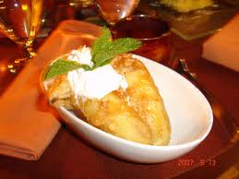
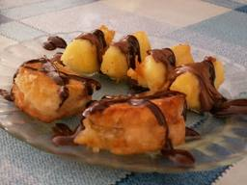
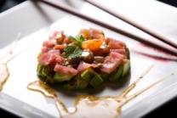
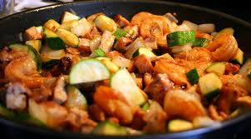
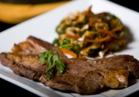
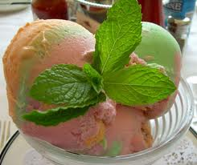
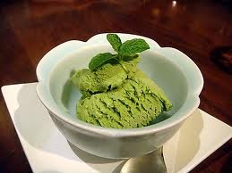
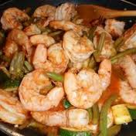
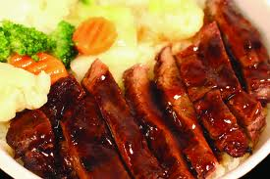
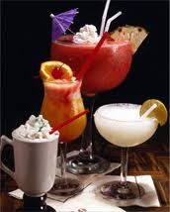
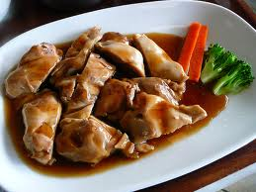
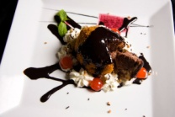
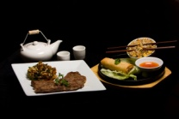
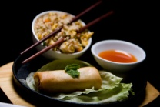
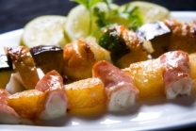
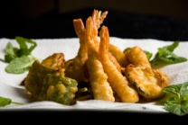
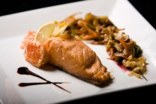
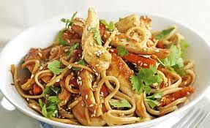
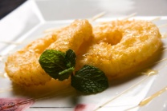
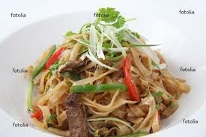
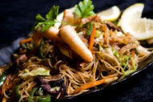
Ensaladas y Guarniciones
Salad &Saddlery
Hibachi
Postres
Desserts
Pollo Hibachi _ _ _ _ _ _ _ _ _ _ _ _ _ _ _ _ _ _ _ _ _ _ _ _ _ _ _ _ _ _ _ _ _ _ 23,70 Pechuga de pollo y champiñones a la parrilla Hibachi y
sazonado con semillas de sésamo y la mantequilla.
Hibachi Chicken
Chicken breast and mushrooms hibachi-grilled and seasoned
with butter and sesame seeds.
Banana Tempura 2,61
Manzana Tempura 2,69
Filete Hibachi _ _ _ _ _ _ _ _ _ _ _ _ _ _ _ _ _ _ _ _ _ _ _ _ _ _ _ _ _ _ _ _ _ _ 23,86 Nueva York carne con champiñones a la plancha Hibachi.
Hibachi Steak New York strip steak with mushrooms hibachi grilled.
.
.
Ensalada Emperador Ensalada con toronja, aguacate, espárragos, pepino y un surtido de verduras frescas servido con salsa wasabi. Aceite y vinagre o aderezo de jengibre también disponibles. Añada a su elección pollo, carne o camarones. Se sirve con arroz integral.
Emperor’s Salad Garden salad with grapefruit, avocado, asparagus, English cucumber and assorted fresh vegetables served with wasabi dressing. Oil and vinegar or ginger dressing also available. Still not enough? Then add your choice of chicken, steak* or colossal shrimp. Served with brown rice.
Camarones Hibachi _ _ _ _ _ _ _ _ _ _ _ _ _ _ _ _ _ _ _ _ _ _ _ _ _ _ _ _ _ _ _ 23,90 Camarones asados a la perfección.
Hibachi Shrimp Hibachi shrimp grilled to perfection.
.
Rainbow Sherbet: 2,67
Green tea ice cream 2,57
Licores y Bebida
Specialty Drinks
Emperor' salad with chicken _ _ _ _ _ _ _ _ _ _ _ _ _ _ _ _ _ _ _ _ _ _ 3,90
Emperor' salad with steak _ _ _ _ _ _ _ _ _ _ _ _ _ _ _ _ _ _ _ _ _ _ _ 3,93
Emperor' salad with shrimp _ _ _ _ _ _ _ _ _ _ _ _ _ _ _ _ _ _ _ _ _ _ 3,93
Filete Teriyaki _ _ _ _ _ _ _ _ _ _ _ _ _ _ _ _ _ _ _ _ _ _ _ _ _ _ _ _ _ _ _ _ _ _ 23,58 Filete en rebanadas delgadas a la
plancha en salsa de teriyaki hecha en casa.
Teriyaki Steak Thin-sliced steak grilled
in a homemade teriyaki sauce.
.
Delicia del Jardín Espárragos y otras hortalizas varias, cocinada en la parrilla delante de sus ojos y acompañada con un vinagre balsámico blanco. Servido con aperitivo tofu y arroz integral.
Garden Delight Asparagus and other assorted fresh garden vegetables, steamed on the grill before your eyes and finished with a white balsamic vinegar. Served with tofu appetizer and brown rice.
PolloTeriyaki _ _ _ _ _ _ _ _ _ _ _ _ _ _ _ _ _ _ _ _ _ _ _ _ _ _ _ _ _ _ _ _ _ _ 23,74 Pollo en rebanadas delgadas a la
plancha en salsa de teriyaki hecha en casa.
Teriyaki Chicken Thin-sliced chicken grilled
in a homemade teriyaki sauce.
.
Garden salad with chicken _ _ _ _ _ _ _ _ _ _ _ _ _ _ _ _ _ _ _ _ _ _ _ 3,99
Garden salad with steak _ _ _ _ _ _ _ _ _ _ _ _ __ _ _ _ _ _ _ _ _ _ _ 4,03
Garden salad with shrimp _ _ _ _ _ _ _ _ _ _ _ _ _ __ _ _ _ _ _ _ _ _ 4,21
CamaronesTeriyaki _ _ _ _ _ _ _ _ _ _ _ _ _ _ _ _ _ _ _ _ _ _ _ _ _ _ _ _ _ _ _ 23,78 Camarones a la plancha en salsa de teriyaki hecha en casa.
Teriyaki Shrimp Thin-sliced shrimp grilled
in a homemade teriyaki sauce.
2.85
2.87
2.81
2.81
2.67
2.72
2.97
2.86
2.78
2.75
2.78
2.79
2.83
2.60
2.62
2.62
2.60
2.50
Ensalada de la casa Verduras frescas, zanahorias y tomates maduros en aderezo de jengibre picante
Salad Crisp greens carrots and ripe tomatoes in tangy ginger dressing.
.
Punch _ _ _ _ _ _ _ _ _ _ _ _ _ _
Mai tai _ _ _ _ _ _ _ _ _ _ _ _ _ _
White peach sake sangría _ _ _ _
Red plum sake sangría_ _ _ _ _ _
Malibu colada _ _ _ _ _ _ _ _ _ _
Imperial margarita _ _ _ _ _ _ _ _
Pomegrade margarita _ _ _ _ _ _
Mojito _ _ _ _ _ _ _ _ _ _ _ _ _ _
Peach martini _ _ _ _ _ _ _ _ _ _
Mango martini _ _ _ _ _ _ _ _ _ _
Passion martini _ _ _ _ _ _ _ _ _
Sake martini _ _ _ _ _ _ _ _ _ _ _
Blue moon martini _ _ _ _ _ _ _ _
Banana berry smoothie _ _ _ _ _
Lemon lime freeze _ _ _ _ _ _ _ _
Strawberry passion smoothie _ _
Strawberry lemonade _ _ _ _ _ _
Green tea _ _ _ _ _ _ _ _ _ _ _ _
Ensalada de la casa _ _ _ _ _ _ _ _ _ _ _ _ _ _ _ _ _ _ _ _ _ _ _ _ _ _ _ 3,99
Filete y camarones Hibachi_ _ _ _ _ _ _ _ _ _ _ _ _ _ _ _ _ _ _ _ _ _ _ _ _ __ 23,78 Hibachi steak and shrimp
Pollo y camarones Hibachi_ _ _ _ _ _ _ _ _ _ _ _ _ _ _ _ _ _ _ _ _ _ _ _ _ _ 23,,78 Hibachi chicken and shrimp
Fideos con Pollo _ _ _ _ _ __ _ _ _ _ _ _ _ _ _ _ _ _ _ _ _ 23,47
Fideos japoneses salteados con pollo y verduras variadas con salsa especial y semillas de sésamo.
Noodles with Chicken
Japanese sauteed noodles with chicken and mixed vegetables topped with a special sauce and sesame seeds.
HIBACHI RICE _ _ _ _ _ _ _ _ _ __ _ _ _ _ _ _ _ _ _ _ _ _ _ _ _ _ _ _ 3,60
ENDEME _ _ _ _ _ _ _ _ _ __ _ _ _ _ _ _ _ _ _ _ _ _ _ _ _ _ _ _ _ _ _ 3,66
ONION SOUP _ _ _ _ _ _ _ _ _ __ _ _ _ _ _ _ _ _ _ _ _ _ _ _ _ _ _ _ 3,61
VEGETABLE TEMPURA _ _ _ __ _ _ _ _ _ _ _ _ _ _ _ _ _ _ _ _ _ _ _ 3,84
CHICKEN TEMPURA _ _ _ __ _ _ _ _ _ _ _ _ _ _ _ _ _ _ _ _ _ _ _ _ 4,05
STEAK TEMPURA _ _ _ __ _ _ _ _ _ _ _ _ _ _ _ _ _ _ _ _ _ _ _ _ _ _ 4,21
SHRIMP TEMPURA _ _ _ __ _ _ _ _ _ _ _ _ _ _ _ _ _ _ _ _ _ _ _ _ _ 4,24
SUSHI RICE _ _ _ __ _ _ _ _ _ _ _ _ _ _ _ _ _ _ _ _ _ _ _ _ _ _ _ _ _ _3,55
GARI _ _ _ __ _ _ _ _ _ _ _ _ _ _ _ _ _ _ _ _ _ _ _ _ _ _ _ _ _ _ _ _ _ 3,60
Fideos y filete_ _ _ _ _ __ _ _ _ _ _ _ _ _ _ _ _ _ _ __ _ _ 23,47
Fideos japoneses salteados con filete y verduras variadas con salsa especial y semillas de sésamo.
Noodles with Steak
Japanese sauteed noodles with steak and mixed vegetables topped with a special sauce and sesame seeds.
Fideos con camarones __ _ _ _ _ _ _ _ _ _ _ _ _ _ __ _ _ 23,47
Fideos japoneses salteados con camarones y verduras variadas con salsa especial y semillas de sésamo.
Noodles with Shrimp
Japanese sauteed noodles with shrimo and mixed vegetables topped with a special sauce and sesame seeds.
2.52
Freshly brewed iced tea _ _ _ _ _

